Slide 1
debit_card_customer
File created on: 1/30/2023 9:12:10 AM

Slide 2
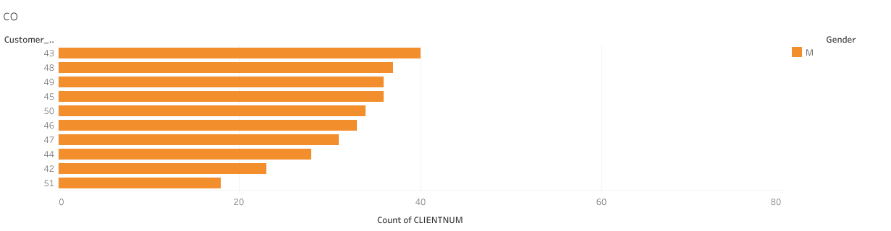
dari customer yang akan memilih untuk berhenti merupakan laki-laki yang berusia 43 tahun
43%

Slide 3
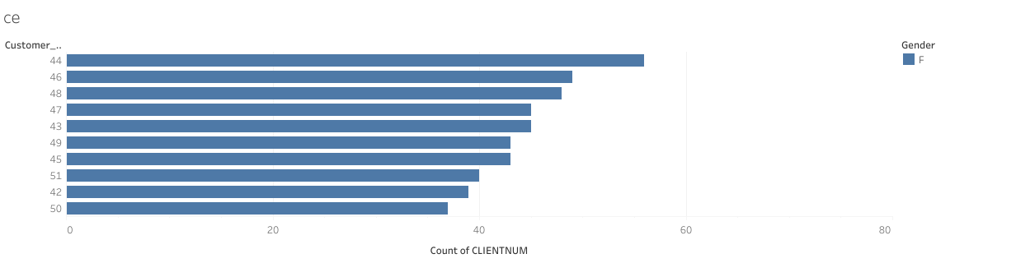
57%
dari customer yang akan memilih untuk berhenti merupakan perempuan yang berusia 44 tahun

Slide 4
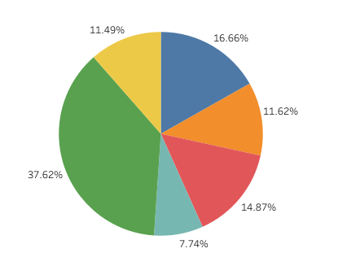
37%
dari customer yang akan memilih untuk berhenti merupakan customer yang berpenghasilan kurang dari 40k

